Slide 1
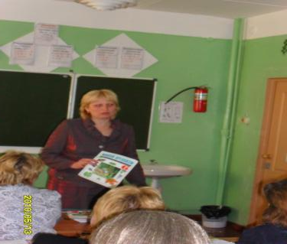
МУНИЦИПАЛЬНОЕ СРЕДНЕОБРАЗОВАТЕЛЬНОЕ УЧРЕЖДЕНИЕ СРЕДНЕОБРАЗОВАТЕЛЬНАЯ ШКОЛА ИМЕНИ И. П. ФАРАХУТДИНОВА П. ВАХРУШЕВ
Актуальность предмета биологии
Сенюкова Н. А.
Учитель химии и
биологии

Slide 2
Цели:
ПОВЫШЕНИЕ МОТИВАЦИИ ОБУЧЕНИЯ
ОБУЧЕНИЕ МЫШЛЕНИЙ С ПРИМЕНЕНИЕМ ЗНАНИЙ В ТРУДЕ И ЖИЗНИ
ЭСТЕТИЧЕСКОЕ ВОСПИТАНИЕ С ПОЗНАНИЕМ ЭТИКИ, С ДЕЙСТВЕННЫМ ОТНОШЕНИЕМ К ПРИРОДЕ, БЫТУ И ТРУДУ
ВОСПИТАНИЕ КУЛЬТУРЫ ТРУДА С ИСПОЛЬЗОВАНИЕМ ЗНАНИЙ ЭТИКИ
ЭТИЧЕСКОЕ ВОСПИТАНИЕ С МИРОВОЗРЕННИЕМ, ПОЗНОВАТЕЛЬСКОЙ РАБОТОЙ И ТРУДОМ В КОЛЛЕКТИВЕ, В СЕМЬЕ

Slide 4
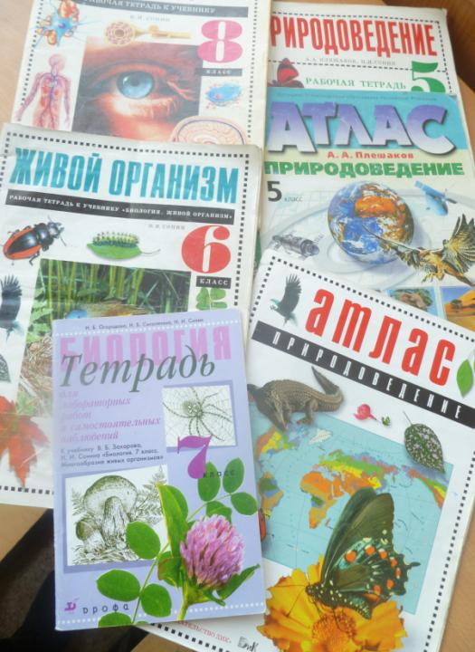

Slide 5
Методические приемы-элементы того или иного метода, выражающие отдельные действия учителя и учащихся в процессе преподавания

Slide 6
Структура проведения практических работ на уроке различными методическими приемами

Slide 7
Таким образом, на основание преобладающего характера источников знаний, деятельности учителя и учащихся, методы преподавания биологии- разделяют на 3 группы.

Slide 9
ОБУЧАТЬ НАДО НЕ ВСЕХ, А КАЖДОГО
1.СЛОВЕСНЫЙ МЕТОД

Slide 10
2.НАГЛЯДНЫЙ

Slide 11
3. ПРАКТИЧЕСКИЙ

Slide 12
Учитель биологии должен помочь детям осознать непреходящую ценность природы, понять уникальность, неповторимость, незаменимость, красоту биологического вида, научить понимать, что в природе все взаимосвязано, то есть развивать у учащихся биологическое мышление!!!

